Slide 1
Filière industrielle
Le BAC PRO : PLP
Pilote de Ligne de Production
Le BAC PRO : PCE
Procédés de la Chimie et de l'Eau

Slide 2
Un BAC PRO est un BACCALAUREAT PROFESSIONNEL
C’est un diplôme de niveau 4
qui se prépare en 3 ans dans un lycée professionnel
suite à une 3ème de collège ou une 3ème Prépa Métiers

Slide 3
L ’enseignement professionnel occupe plus de la moitié de l ’emploi du temps

Slide 4
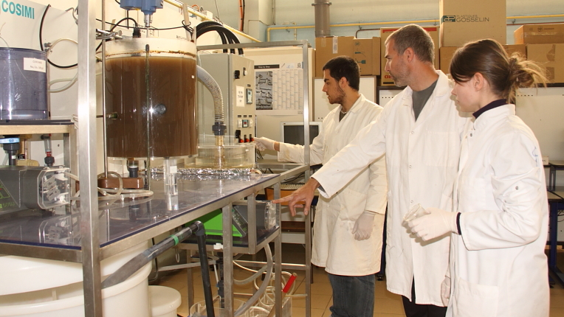
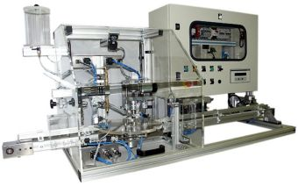
22 semaines de stage réparties sur 3 ans
Les stages
Pour une vraie première
expérience professionnelle

Slide 5
Pourquoi deux Bac Pro?
Les deux formations sont proches l’une de l’autre. Elles ont un tronc commun important.
La classe de seconde est commune .
Le BAC PRO PLP permet de piloter une ligne de production dans tous les domaines de l’industrie
Le BAC PRO PCE est spécialisé dans :
- La gestion de l’eau
- La production de produits chimiques

Slide 6
Le tronc commun :
Conduite
Mettre en marche, surveiller et arrêter
des lignes de productions industrielles
dont
des installations spécifiques au Traitement de l’Eau et à la chimie.

Slide 7
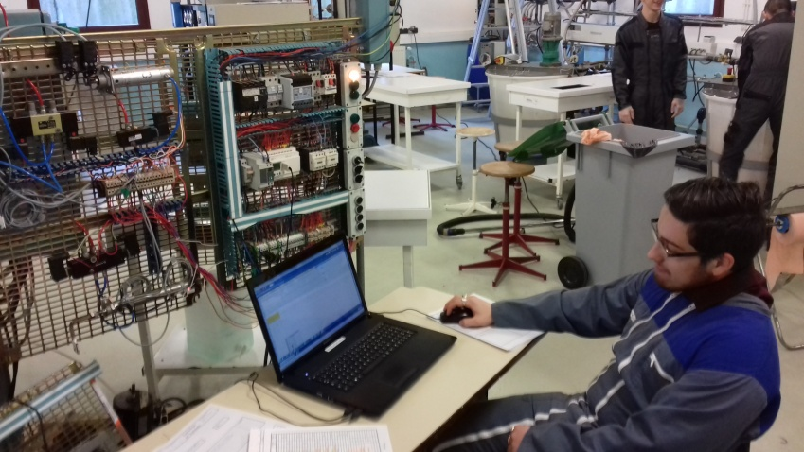
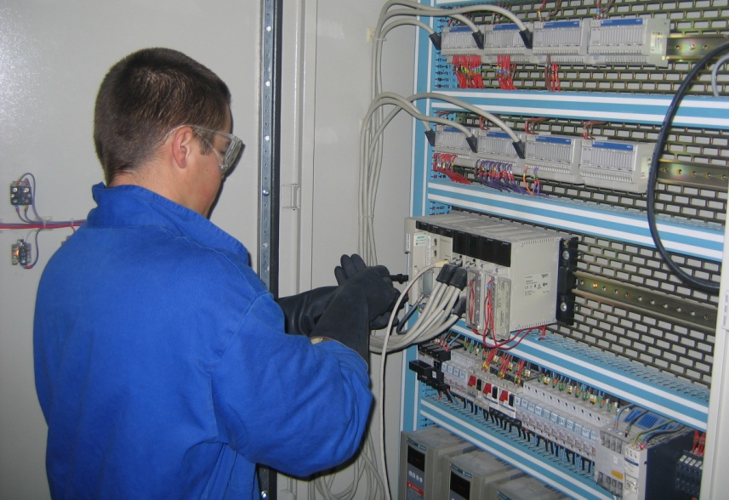
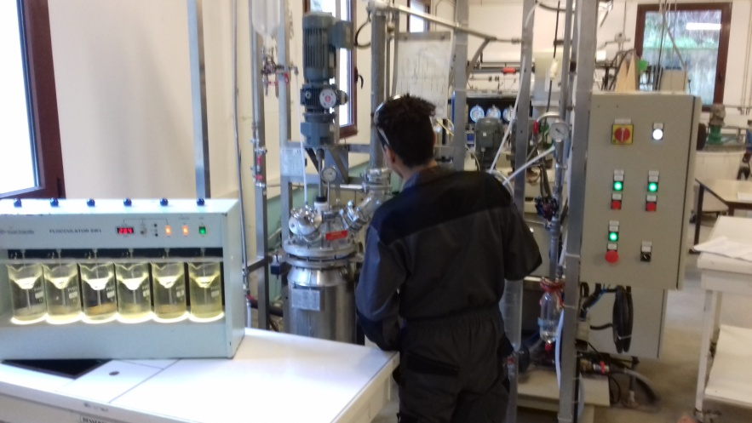
Le tronc commun :
Contrôle Qualité
Réaliser le contrôle qualité et le suivi de la production à toutes les étapes .

Slide 8
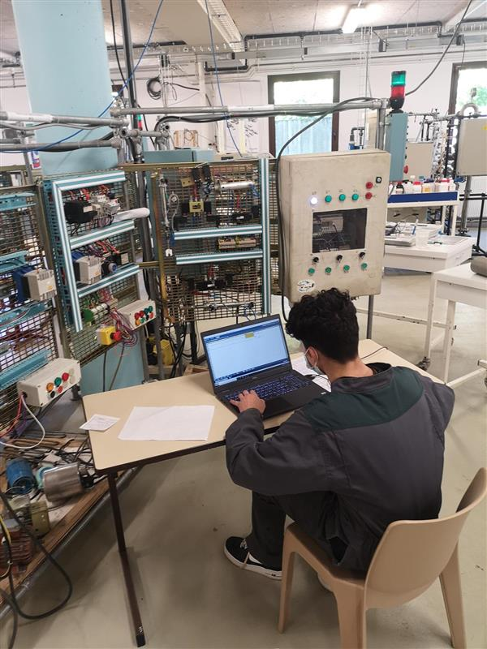
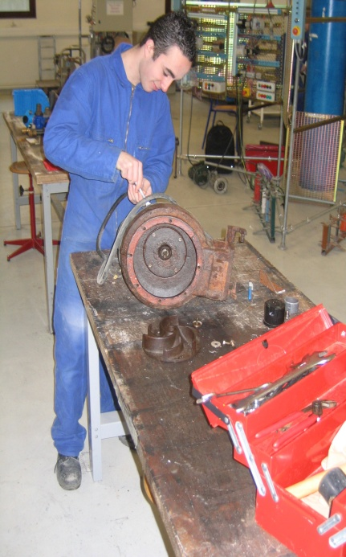
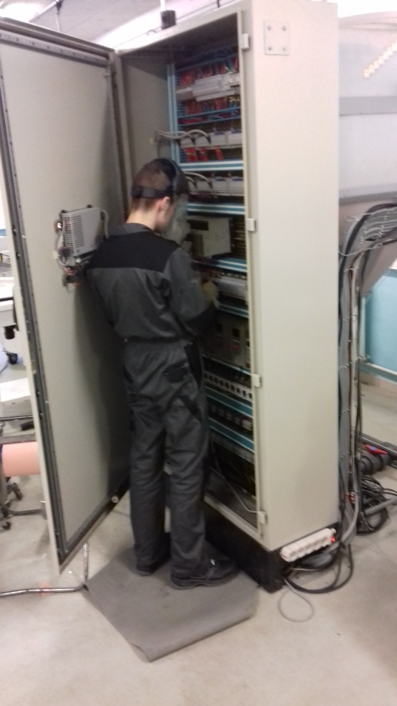
Le tronc commun :
Maintenance
Réaliser des opérations
de maintenance préventive ou corrective

Slide 9
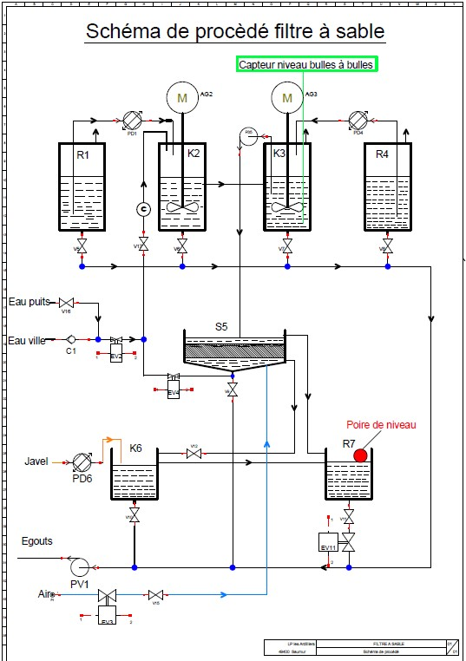
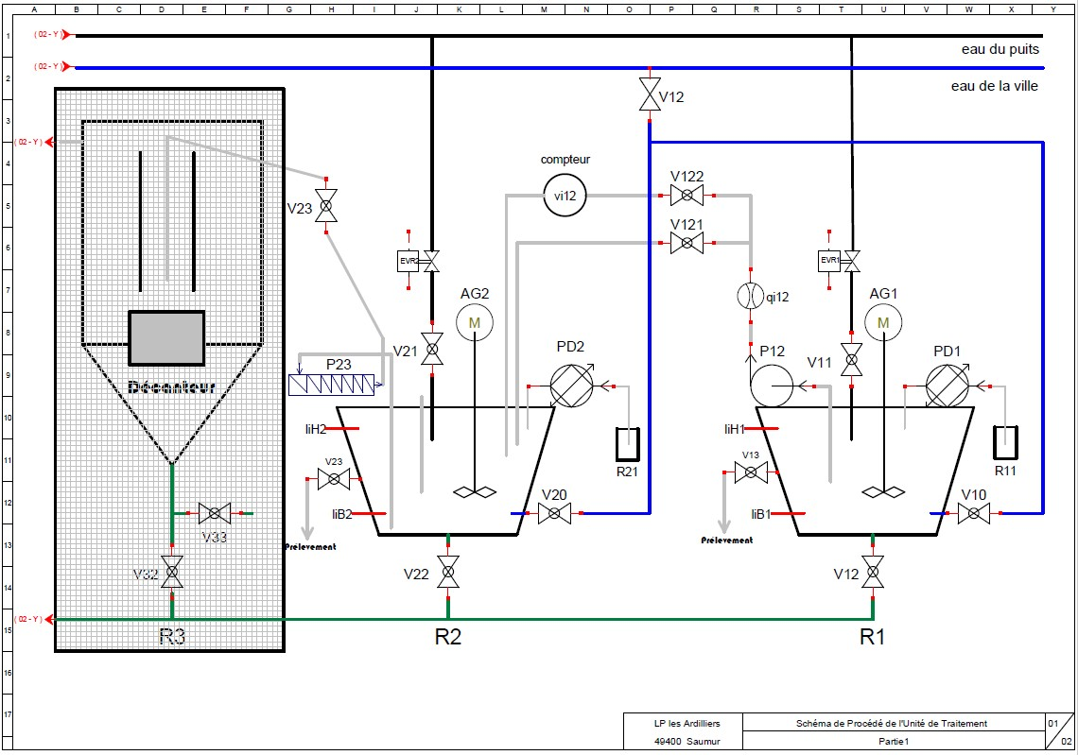
Le tronc commun :
Etude de process
Création et lecture de schémas

Slide 10
BAC PRO PCE
Procédés et Chimie
La spécificité Traitement de l’Eau
Produire, analyser et contrôler la potabilité de l’eau , les normes de rejets des eaux usées et d’autres produits chimiques

Slide 11
BAC PRO PLP
Gestion de production
Organiser la production de la commande à la livraison

Slide 12
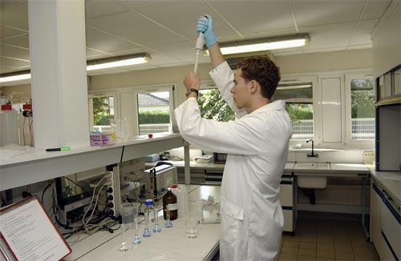
Les services des eaux
Ces deux formations permettent de travailler dans des domaines d’activités comme :

Slide 13
Les cosmétiques
Ces deux formations permettent de travailler dans des domaines d’activités comme :

Slide 14
Ces deux formations permettent de travailler dans des domaines d’activités comme :
L’agro-alimentaire

Slide 15
Ces deux formations permettent de travailler dans des domaines d’activités comme :
Les industries pharmaceutiques

Slide 16
Ces deux formations permettent de travailler dans des domaines d’activités comme :
L’Aéronautique

Slide 17
Ces deux formations permettent de travailler dans des domaines d’activités comme :
La viticulture

Slide 18
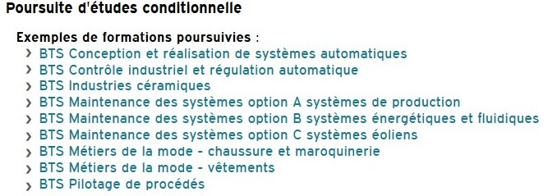
Et Après ?
Un BTS
PLP
PCE

Slide 19
Les entreprises et les services spécialisés dans le traitement de l’eau
ne sont pas délocalisables.
ELLES ONT BESOIN DE JEUNES PROFESSIONNELS.
IL Y A DE l ’EMPLOI.

Slide 20
Pour tous renseignements contacter le :
1, Quai du Jagueneau
BP 269
49421 SAUMUR cedex
02.41.83.15.00
 contact@les-ardilliers.org
Site : www.les-ardilliers.org

